Slide 1
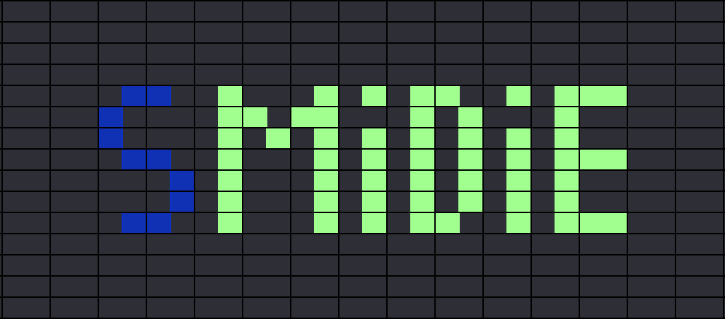
Simple MIDI Editor
Простой, настраеваемый редактор MIDI

Slide 2

Программа содержит
Создание и проигрывание MIDI последовательности

Slide 3
Программа содержит
Высокая кастомизация редактора
Полное изменение палитры редактора
Изменение параметров проекта
Изменение отображения элементов

Slide 4
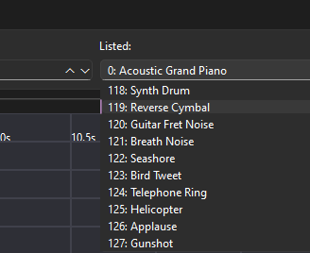
Программа содержит
Широкий выбор стандартных .mid инструментов

Slide 5
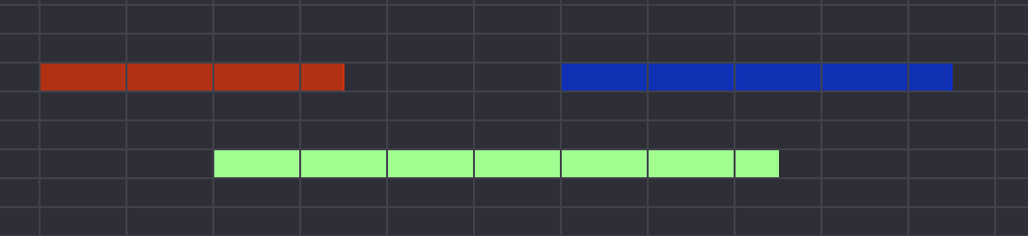
Программа содержит
"Тени" инструментов / сортировка нот
Пред. инструмент
След. инструмент
Текущий инструмент

Slide 6
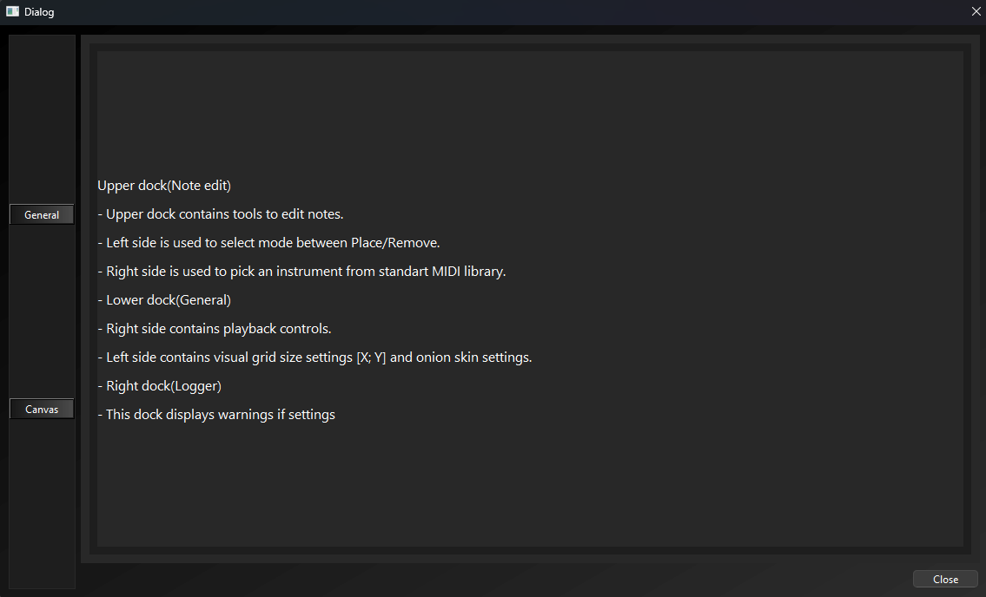
Программа содержит
Встроенную справку

Slide 7
Спасибо за внимание

